Slide 1
设计模式之结构篇
王 展
wangzhan.1985@gmail.com
2010.12.07

Slide 2
提纲
设计模式-结构型
适配器模式 (Adapter)
代理模式 (Proxy)
装饰模式 (Decorator)
组合模式 (Composite)

Slide 3
提纲
设计模式-结构型
适配器模式 (Adapter)
代理模式 (Proxy)
装饰模式 (Decorator)
组合模式 (Composite)

Slide 4
设计模式-结构型
设计模式是对被用来在特定场景下解决一般设计问题的类和相互通信的对象的描述
  目的：复用原有的结构和经验
  分类：创建型、结构型和行为型
结构型是组合类和对象以获得更大的结构
  类模式：采用继承机制来组合接口或实现
    适配器模式
  对象模式：对一些对象进行组合，以实现新的功能
    代理模式、装饰模式、组合模式、亨元模式、桥接模式、门面模式

Slide 5
提纲
设计模式-结构型
适配器模式 (Adapter)
代理模式 (Proxy)
装饰模式 (Decorator)
组合模式 (Composite)

Slide 6
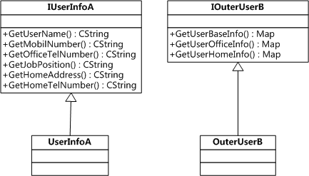
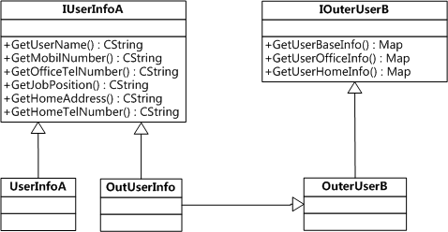
适配器模式-Adapter （1/3）
案例
  公司A需要同步公司B的人员信息
  公司A和公司B的人员信息导出接口不同

Slide 7
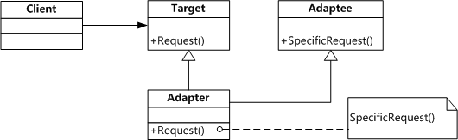
适配器模式-Adapter （2/3）
定义
  将一个类的接口转换成客户期望的另一个接口
类模式
参与者
  Target：客户使用的接口
  Adaptee：已经存在且需要适配的接口
  Adapter：对Target和Adaptee进行适配

Slide 8
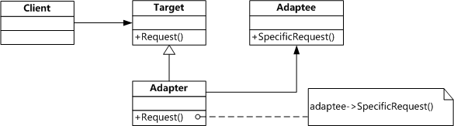
适配器模式-Adapter （3/3）
对象模式
特点
  复用度
  透明性
应用场景
  适配两个已有的接口不匹配的类

Slide 9
提纲
设计模式-结构型
适配器模式 (Adapter)
代理模式 (Proxy)
装饰模式 (Decorator)
组合模式 (Composite)

Slide 10
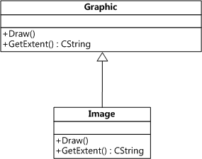
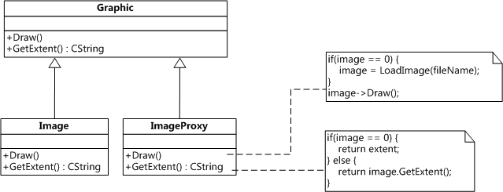
代理模式-Proxy （1/3）
案例
  文档中嵌入图片的文档编辑器
  图片对象的创建开销很大

Slide 11
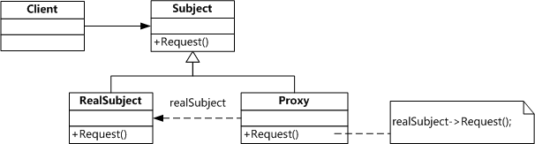
代理模式-Proxy （2/3）
定义
  为其他对象提供一种代理以控制对这个对象的访问
参与者
  Subject：接口类
  RealSubject：Proxy代表的实体
  Proxy：代理类

Slide 12
代理模式-Proxy （3/3）
分类
  Remote Proxy：为一个对象在不同地址空间提供局部代表
  Virtual Proxy：根据需要创建开销很大的对象
  Protection Proxy：控制对原始对象的访问
  Smart Reference：在访问对象时执行附加操作
特点
  职责清晰
  高扩展性
应用场景
  为对象提供访问控制

Slide 13
提纲
设计模式-结构型
适配器模式 (Adapter)
代理模式 (Proxy)
装饰模式 (Decorator)
组合模式 (Composite)

Slide 14
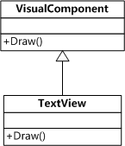
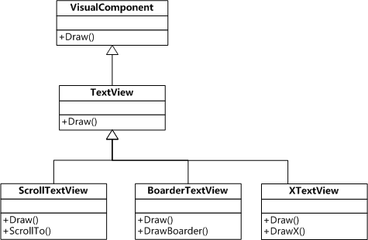
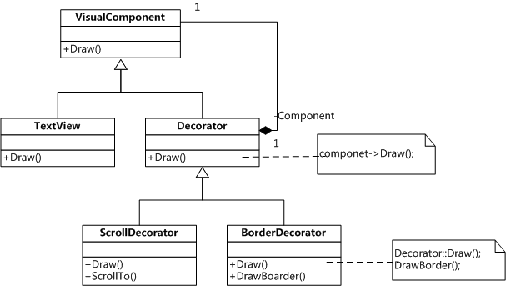
装饰模式-Decorator （1/3）
案例
  存在一个文本编辑器
  为其添加滚动条、粗边框等效果

Slide 15
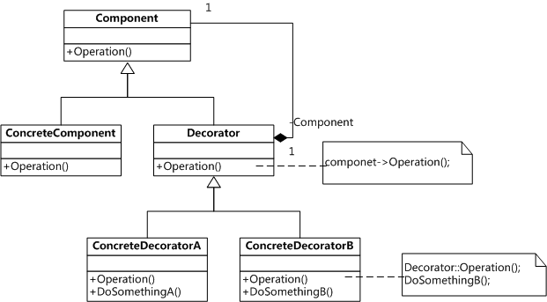
装饰模式-Decorator （2/3）
定义
  动态的给一个对象添加一些职责
参与者
  Component：对象接口
  ConcreteComponent：具体的对象
  Decorator：维持一个指向Component的指针
  ConcreteDecorator：向组件添加的职责

Slide 16
装饰模式-Decorator （3/3）
特点
  比静态继承更加灵活
  避免在层次结构高层的类有太多的特征
应用场景
  需要扩展一个类的功能

Slide 17
提纲
设计模式-结构型
适配器模式 (Adapter)
代理模式 (Proxy)
装饰模式 (Decorator)
组合模式 (Composite)

Slide 18
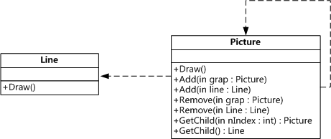
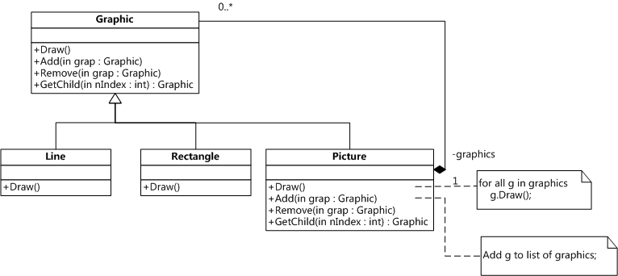
组合模式-Composite （1/3）
案例
  使用基本图元（Line、Rectangle）绘制图形（Picture）
  图形（Picture）可以嵌套

Slide 19
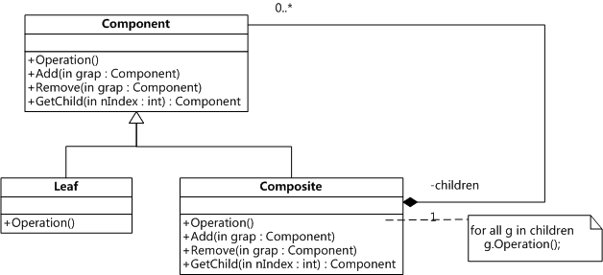
组合模式-Composite （2/3）
定义
  将对象组合成树形结构以表示“部分-整体”的层次结构
透明模式
参与者
  Component：公共接口类
  Leaf：叶子节点，没有子节点
  Composite：分支节点，存储子节点

Slide 20
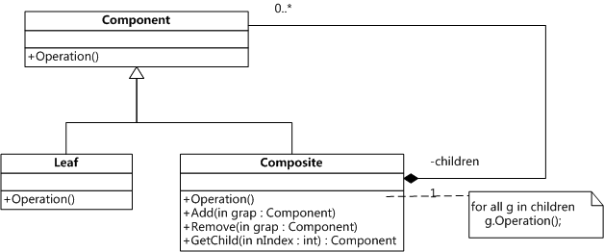
组合模式-Composite （3/3）
安全模式
特点
  实现了基本对象和组合对象的类层次结构
  简化客户端代码
  容易增加新的节点
应用场景
  文件和文件夹管理

Slide 21
谢谢

